Slide 1
ACM程序设计
计算几何
(Computational Geometry)

Slide 2
一、基本图形及操作

Slide 3
1.1 点与线段的表示
点的表示：
struct point{
double x;
double y;
};
线段的表示：两个点可以表示一个线段：point p1, p2，为表示方便，以后将点表示为p1(x1,y1), p2(x2,y2)
线段的长度
向量的表示：线段区分起点和终点就是向量，例如向量α可以表示为α(p1, p2)，p1为向量的起点，p2为向量的终点。也可以用一个点表示向量，此时其起点为原点。

Slide 4
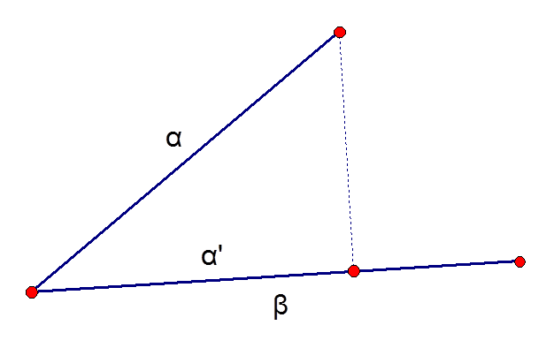
1.2 向量的内积
向量有两种乘法，内积（数量积，点积）和外积（向量积，叉积）。
设两个向量：α(x1, y1), β(x2, y2)。
则α与β的内积定义为：
α·β= x1*x2 + y1*y2
内积的几何意义：α在β的投影α’与β的长度乘积，假设α与β的夹角为θ，则α·β=|α|*|β|*cos(θ)。

Slide 5
1.2 向量的内积
内积的应用：
在α与β非零的前提下，点积如果为负，则α与β形成的角大于90度；如果为零，那么α与β垂直；如果为正，那么α与β形成的角为锐角
可以计算两个向量的夹角，利用函数acos，范围为[0, π]，注意角的方向（外积）。
θ = acos(α·β/(|α|*|β|))

Slide 6
1.2 向量的内积
内积的应用：
点到直线的距离
用外积更方便
点到线段的最短距离
求一个点在另一条线段（直线）上的垂足
利用内积，求垂足将另一条线段分成两段长的比例，通过比例关系可以求的垂足的坐标。

Slide 7
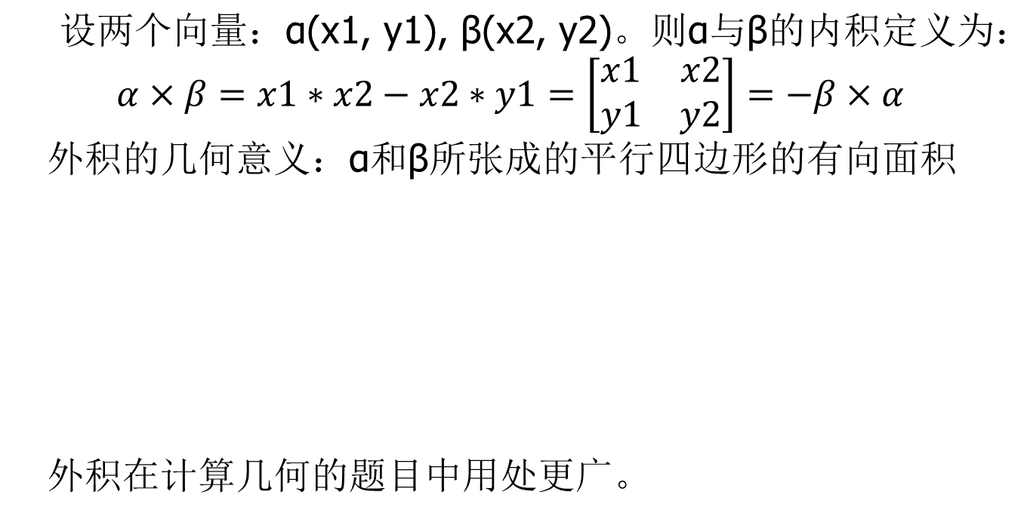
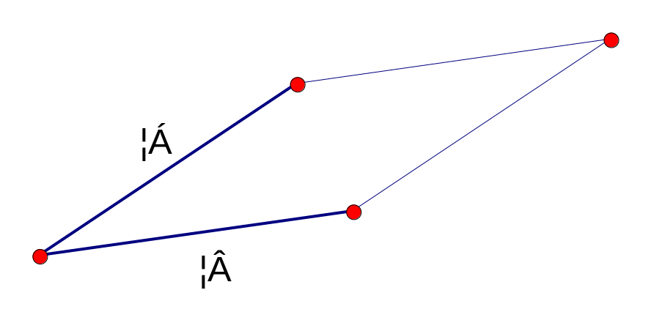
1.2 向量的外积

Slide 8
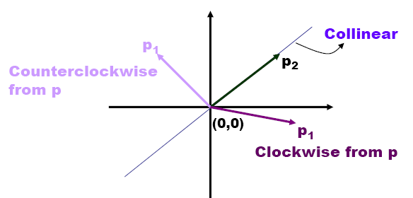
1.3 向量的外积的应用
外积的应用之一：右手法则
若p1×p2>0，则p1到p2为顺时针方向
若p1×p2<0，则p1到p2为逆时针方向
若p1×p2=0，则p1到p2为在同一条直线上，同向或反向可用内积判断。

Slide 9
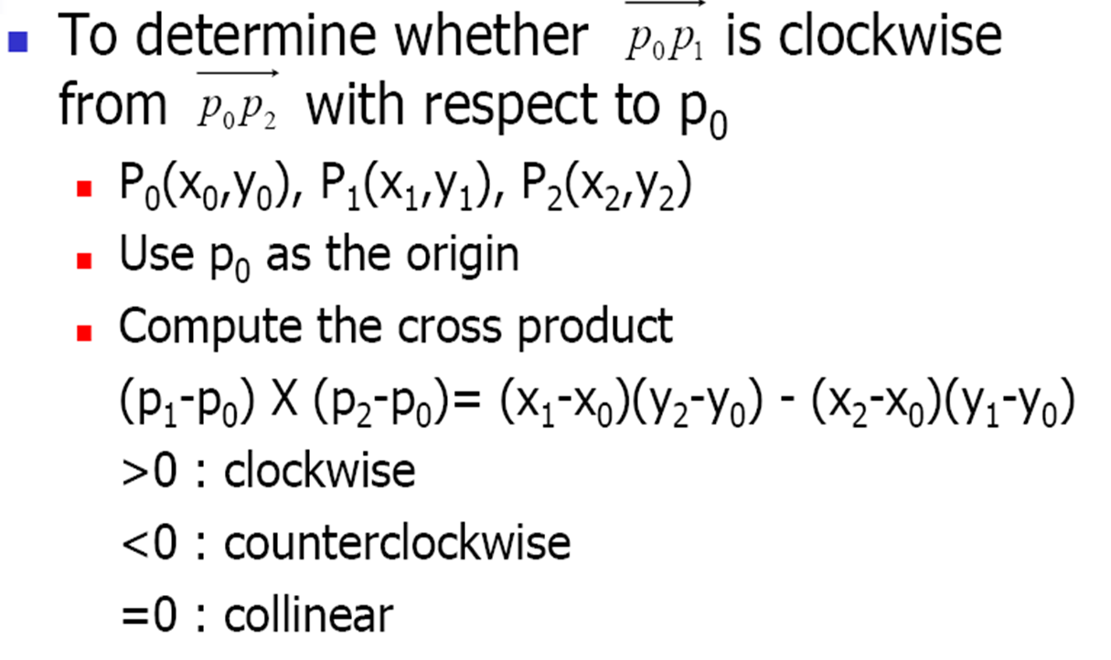
1.3 向量的外积的应用
外积的应用之一：右手法则

Slide 10
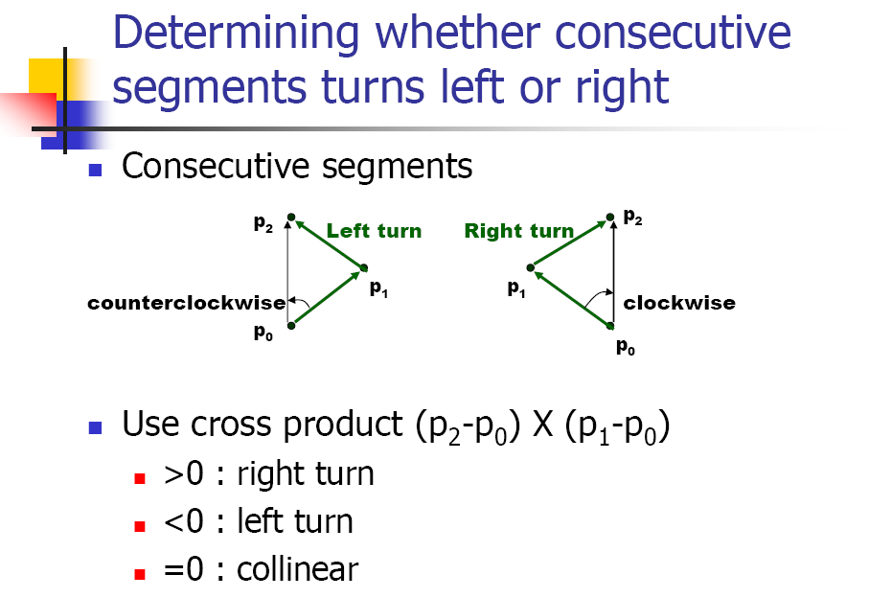
1.3 向量的外积的应用
外积的应用之二：判断折线的拐向

Slide 11
1.3 向量的外积的应用
外积的应用之二：判断折线的拐向
例：判断一个多边形是否为凸多边形
输入：包含多组测试数据，每组数据占2行，第一行是一个整数n，表示多边形顶点的个数，第二行是2×n个整数，表示逆时针顺序的n个顶点的坐标（xi,yi），n为0的时候结束输入。
输出：对于每个测试实例，如果形状为凸多边形，请输出“convex”,否则输出”concave”。
样例输入：
4
0 0 1 0 1 1 0 1
0
样例输出：
convex

Slide 12
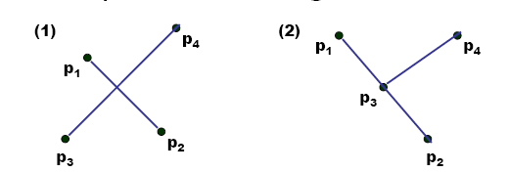
1.3 向量的外积的应用
外积的应用之三：判断两条线段是否相交
两条线段相交有两种情况：
1、交点不再两条线段的端点
2、交点在某一条直线的端点上

Slide 13
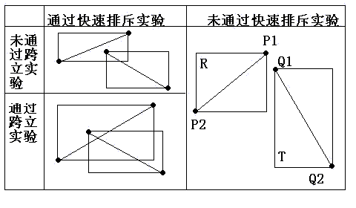
1.3 向量的外积的应用
外积的应用之三：判断两条线段是否相交
方法：
1、快速判断不相交：以P1P2为对角线的矩形S1是否和以P3P4为对角线的矩形S2相交，即
min(x1,x2)<=max(x3,x4) &&
min(x3,x4)<=max(x1,x2) &&
min(y1,y2)<=max(y3,y4) &&
min(y3,y4)<=max(y1,y2)

Slide 14
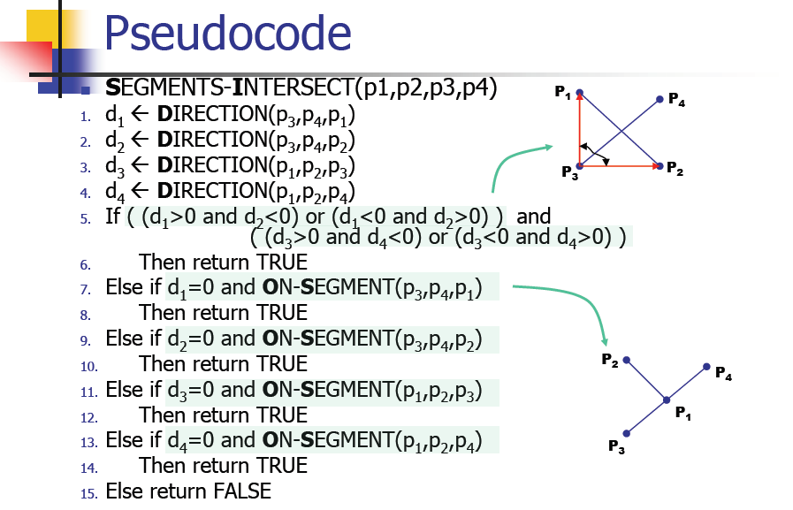
1.3 向量的外积的应用
外积的应用之三：判断两条线段是否相交
2、判断跨立：只要判断p1和p2在线段p3 p4的两侧，同时p3和p4也在线段p1 p2的两侧。
如果p3p4到p1与到p2的方向相反，则p1和p2在线段p3 p4的两侧，另一种情况类似。
上述判断可以用外积实现。如果某个外积为0，则只能判断某个点在某条线段上或线段的延长线上，还需进一步判断该点在线段的内部。

Slide 15
1.3 向量的外积的应用
外积的应用之三：判断两条线段是否相交
伪代码：

Slide 16
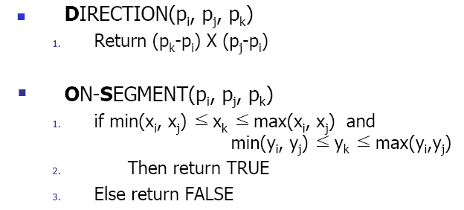
1.3 向量的外积的应用
外积的应用之三：判断两条线段是否相交
伪代码：

Slide 17
1.4 直线
直线的一般表示方法：
y
Ax+By+C > 0
Ax+By+C = 0
Ax+By+C < 0
x

Slide 18
1.4 直线
直线的一般表示方法：
struct line{
int a, b, c;
}
给定两个点p1(x1, y2), p2(x2, y2)，求直线lin的方程：
lin.a = y2 – y1
lin.b = x1 – x2
lin.c = x2*y1 – x1*y2

Slide 19
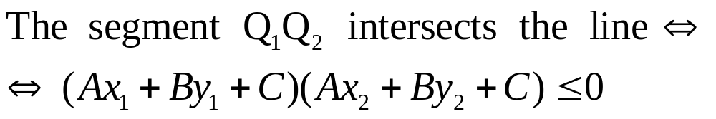
1.4 直线
直线和线段相交
y
Q₁ (x₁, y₁)
Ax+By+C > 0
Q₂ (x₂, y₂)
Ax+By+C < 0
x

Slide 20
1.4 直线
直线和直线相交
给定两条直线：
a1*x+b1*y+c1=0 以及 a2*x+b2*y+c2=0
令d = a1*b2-a2*b1
则当d=0时，两直线不想交。
当d!=0时，两直线的交点为：
x0 = (c2*b1-c1*b2)/d
y0 = (c1*a2-c2*a1)/d

Slide 21
1.4 直线
例：求点关于直线的对称点
给定直线l和点p，则p关于l的对称点pt的坐标为：
pt.x=((l.b*l.b-l.a*l.a)*p.x-2*l.a*l.b*p.y-2*l.a*l.c)/
(l.a*l.a+l.b*l.b);
pt.y=((l.a*l.a-l.b*l.b)*p.y-2*l.a*l.b*p.x-2*l.b*l.c)/
(l.a*l.a+l.b*l.b);
方法：利用点斜式求p pt的方程，然后求直线p pt与l的交点，最后利用对称性求pt的坐标。

Slide 22
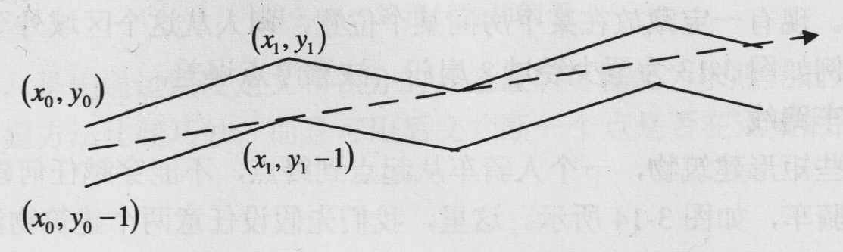
1.4 直线
例：管道问题
有一个宽度为1的折线管道，上面的各顶点为(x₀, y₀), (x₁, y₁),…,(x_{n}, y_{n})，下面各顶点为(x₀, y₀-1), (x₁, y₁-1),…,(x_{n}, y_{n}-1)，假设管壁都是不透明、不反射的，光线从左边入口处(x₀, y₀), (x₀, y₀-1)之间射入，向四面八方直线传播，问光线最远能射到哪里(x坐标)或能穿透整个管道。

Slide 23
1.4 直线
如果一根光线自始自终未曾擦到任何顶点，肯定不是最优的(可以通过平移使之优化)。如果只碰到一个顶点，也不是最优的，可以通过旋转使它碰到另一个顶点，并且更优。最后，最优光线一定是擦到一个上顶点和一个下顶点。
于是，有了一个简单的算法，任取一个上顶点和一个下顶点，形成直线l，若l能射穿左入口，则是一条可行光线，再从左到右依次判断每条上、下管壁是否与l相交，相交则求交点，并把交点x值与当前最优值比较，若与所有管壁都不相交，说明l射穿整个管道。

Slide 24
1.5 多边形
多边形的表示：
按顺（逆）时针顺序给定多边形的各顶点来给定多边形。注意：多边形的边一般都不内相交。
多边形分为凸多边形和凹多边形。
多边形凸性的定义方法：拐向一致

Slide 25
1.5 多边形
判断一个点是否在多边形内部：
以点P为端点，向左方作射线L，由于多边形是有界的，所以射线L的左端一定在多边形外，考虑沿着L从无穷远处开始自左向右移动，遇到和多边形的第一个交点的时候，进入到了多边形的内部，遇到第二个交点的时候，离开了多边形，……所以很容易看出当L和多边形的交点数目C是奇数的时候，P在多边形内，是偶数的话P在多边形外。
但是有些特殊情况要加以考虑。L和多边形的顶点相交，这时候交点只能计算一个；L和多边形的一条边重合，这条边应该被忽略不计。
为了统一起见，在计算射线L和多边形的交点的时候，(1)对于多边形的水平边不作考虑；(2)对于多边形的顶点和L相交的情况，如果该顶点是其所属的边上纵坐标较大的顶点，则计数，否则忽略；(3)对于P在多边形边上的情形，直接可判断P属于多边形。

Slide 26
1.5 多边形
判断一条线段是否在多边形内部：
如果是凸多边形，则只需要判断线段的两个端点是否在多边形内。
如果是凹多边形，则还需要判断线段是否与多边形的每条边不内交。另外，线段和多边形交于线段的两端点并不会影响线段是否在多边形内，但是如果多边形的某个顶点和线段相交，还必须判断两相邻交点之间的线段是否包含于多边形内部。
因此我们可以先求出所有和线段相交的多边形的顶点，然后按照X-Y坐标排序(X坐标小的排在前面，对于X坐标相同的点，Y坐标小的排在前面，这种排序准则也是为了保证水平和垂直情况的判断正确)，这样相邻的两个点就是在线段上相邻的两交点，如果任意相邻两点的中点也在多边形内，则该线段一定在多边形内。

Slide 27
二、多边形面积和重心

Slide 28
2.1 多边形的面积
给定一个简单多边形，求其面积。
输入：多边形（顶点按逆时针顺序排列）
输出：面积S

Slide 29
2.1 多边形的面积
先看看三角形的面积：
在解析几何里， △ABC的面积可以通过如下方法求得：
点坐标 => 边长 => 海伦公式 => 面积
缺点：计算量大，精度损失

Slide 30
2.1 多边形的面积
用计算几何方法：△ABC的面积就是“向量AB”和“向量AC”两个向量外积的绝对值的一半。其正负表示三角形顶点是在右手系还是左手系。
B
C
C
B
A
A
ABC成左手系，负面积
ABC成右手系，正面积

Slide 31
2.1 多边形的面积
Area(A,B,C)= 1/2 * (↑AB) × (↑AC)
=∣ ∣/2
特别注意：
以上得到是有向面积（有正负）！
Xb – X a Yb –Y a
Xc – X a Yc –Y a

Slide 32
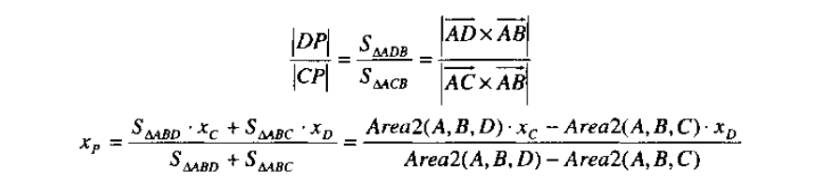
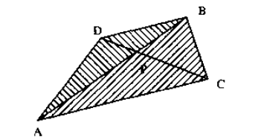
2.1 多边形的面积
三角形面积应用1：求两线段（直线）的交点

Slide 33
2.1 多边形的面积
三角形面积应用2：求点到直线的距离
点P到AB的距离为:
2*area(a,b,p)/|AB| = |AB×AP|/|AB|
P
h
A
B

Slide 34
2.1 多边形的面积
对于凸多边形，很自然地会想到以P1为扇面中心，连接P1Pi就得到N-2个三角形，由于凸性，保证这些三角形全在多边形内，那么，这个凸多边形的有向面积：
A=sigma(Ai) (i=1…N-2)
P6
P1
A4
P5
A3
A1
P2
A2
P4
P3

Slide 35
2.1 多边形的面积
对于凹多边形，该如何处理？
同样，以P1为扇面中心，连接P1Pi就得到N-2个三角形，这个凹多边形的有向面积也为：
A=sigma(Ai) (i=1…N-2)
P3
P2
P4
P1

Slide 36
2.1 多边形的面积
因此，多边形面积公式为：
A=sigma(Ai) (i=1…N-2)
结论：
“有向面积”A比“面积”S其实更本质！

Slide 37
2.1 多边形的面积
进一步地，以多边形内部的一个点为扇心，就可以把多边形剖分成 N个三角形。
P3
P2
P4
P0
P1
P5
P6

Slide 38
2.1 多边形的面积
前面的三角剖分显然对于多边形内部任意一点都是合适的！从而得到：
A=sigma(Ai) （ i=1…N ）
即：A=sigma∣ ∣/2
（ i=1…N ）
Xi – X0 Yi –Y0
X(i+1) – X0 Y(i+1) –Y0

Slide 39
2.1 多边形的面积
能否把扇心移到多边形以外呢？当然可以。
P3
P4
P2
P1
P0

Slide 40
2.1 多边形的面积
既然内外都可以，就将P0设为坐标原点。
P3
P4
P2
P1
O

Slide 41
2.1 多边形的面积
从而得到多边形的面积公式：
A=sigma∣ ∣/2
（ i=1…N ）
Xi Yi
X(i+1) Y(i+1)

Slide 42
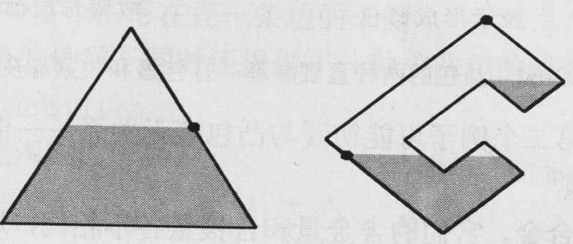
载油问题：
一个简单多边形油桶，竖直放置。但年久失修，油桶边出现了若干漏油点，现问实际能装多少油。

Slide 43
2.2 多边形的重心
给定一个简单多边形，求其重心。
输入：多边形（顶点按逆时针顺序排列）
输出：重心点C

Slide 44
2.2 多边形的重心
先看三角形，三角形的重心坐标是：
(x1+x2+x3) / 3，(y1+y2+y3) / 3
可以推广到N边形？即N边形的重心为：
Sigma(xi)/N , sigma(yi)/N (i=1…N)

Slide 45
2.2 多边形的重心
对与如下情形，重心在黑点处，显然不对。
.

Slide 46
2.2 多边形的重心
错误的原因是，推广公式是“质点系重心公式”，即如果认为多边形的质量仅分布在其顶点上，且均匀分布，则这个公式是对的。
但是，现在多边形的质量是均匀分布在其内部区域上的，也就是说，是与面积有关的！

Slide 47
2.2 多边形的重心
解决方法：
剖分成N个三角形（以原点为扇面中心），分别求出其重心和面积，这时可以想象，原来质量均匀分布在内部区域上，而现在质量仅仅分布在这N个重心点上（等假变换），这时候就可以利用刚才的质点系重心公式了。
不过，要稍微改一改，改成加权平均和，因为质量不是均匀分布的，每个质点代表其所在三角形，其质量就是该三角形的面积（有向面积！），其权为该三角形的面积与多边形面积的比率。

Slide 48
2.2 多边形的重心
设多边形的面积为A，每个三角形的面积为Ai，重心为Ci，则
C=sigma(Ai * Ci) / A (i=1…N)
其中，Ci=Centroid(△ O Pi Pi+1)
= (O + ↑Pi +↑Pi+1 )/3
因此：
C=sigma((↑Pi +↑Pi+1)(↑Pi ×↑Pi+1))/(6A)

Slide 49
三、凸包( Convex Hull )

Slide 50
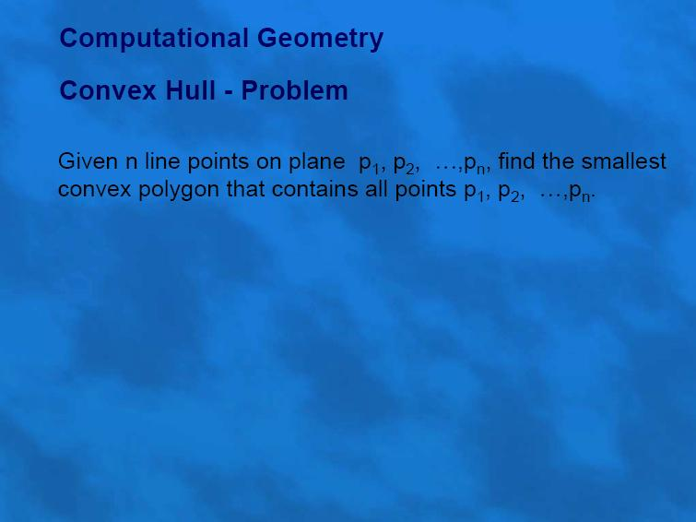

Slide 51
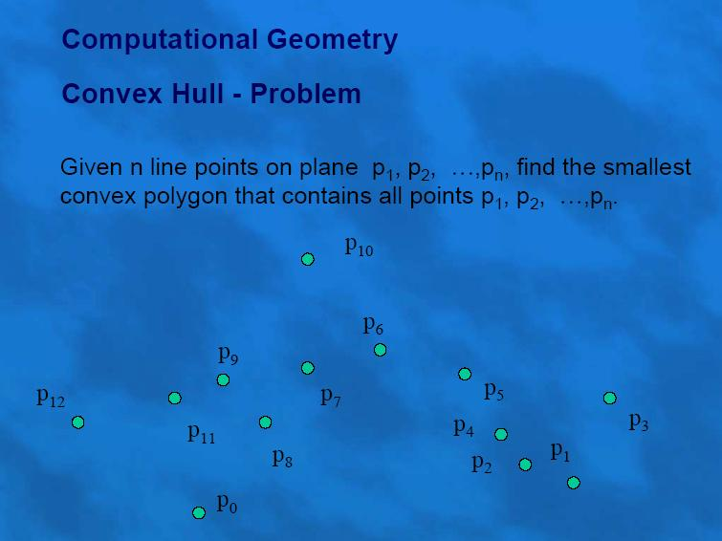

Slide 52
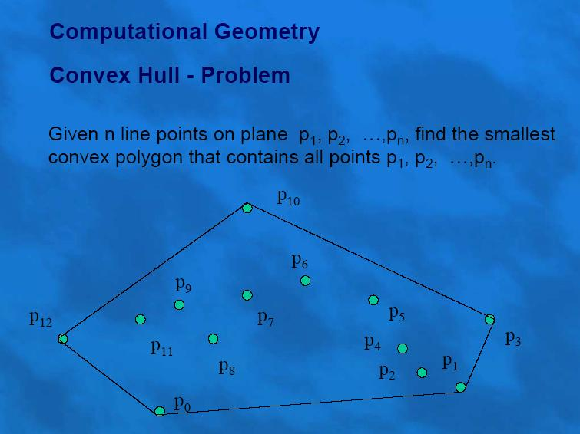

Slide 53
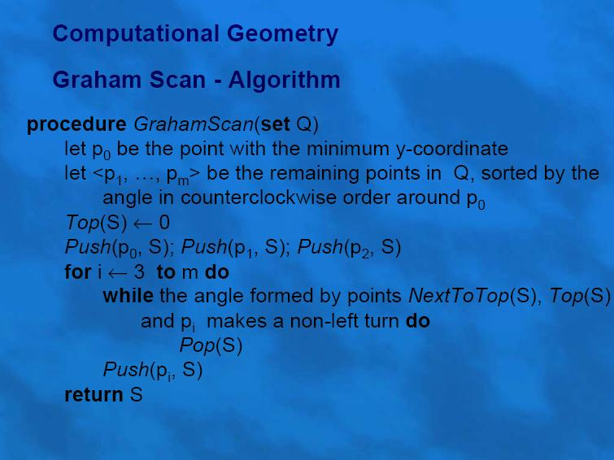

Slide 54
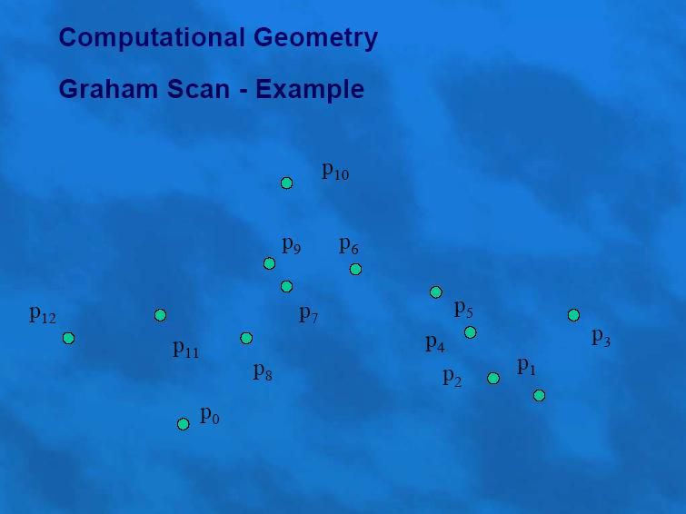

Slide 55
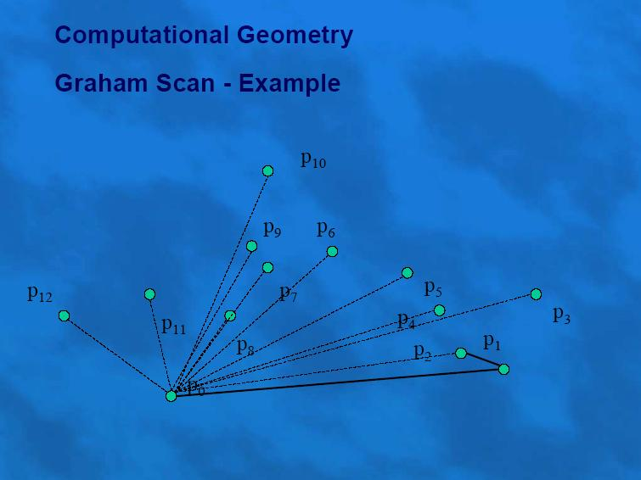

Slide 56


Slide 57
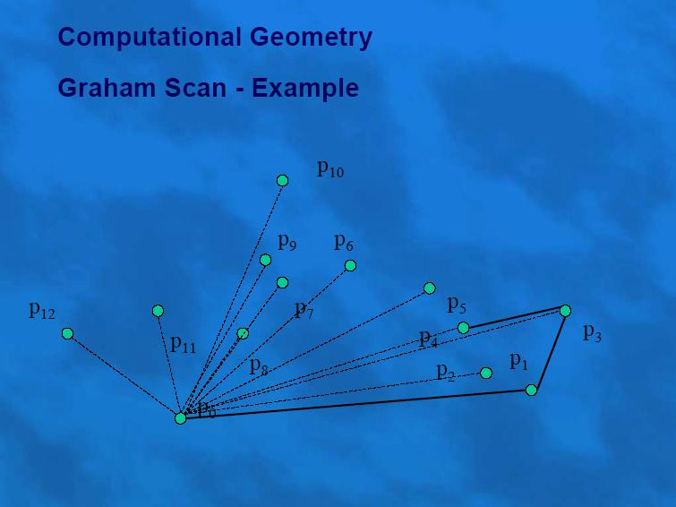

Slide 58
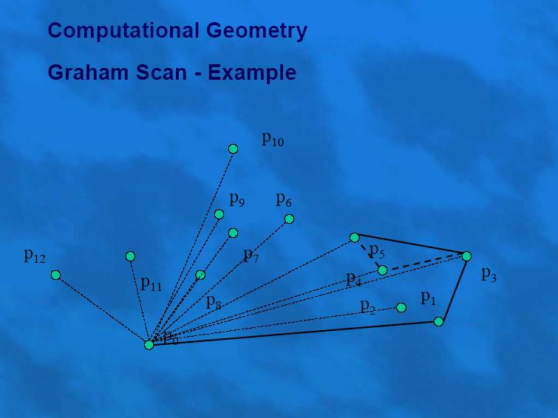

Slide 59


Slide 60
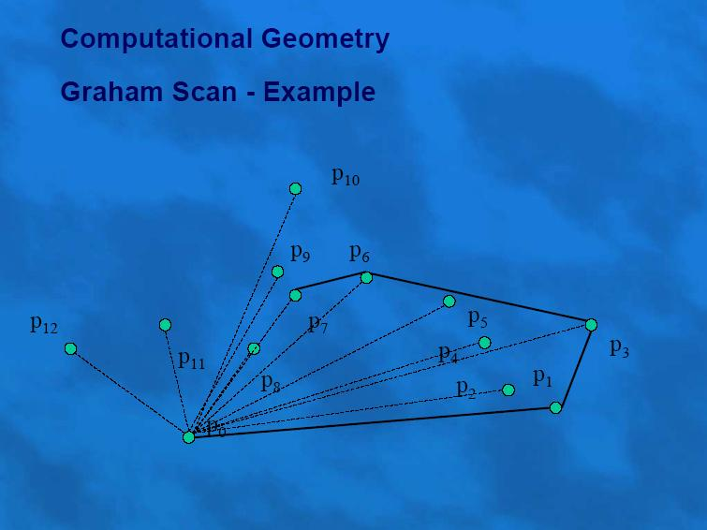

Slide 61
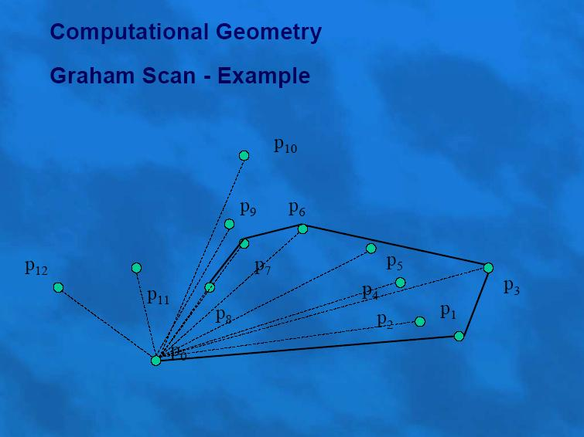

Slide 62
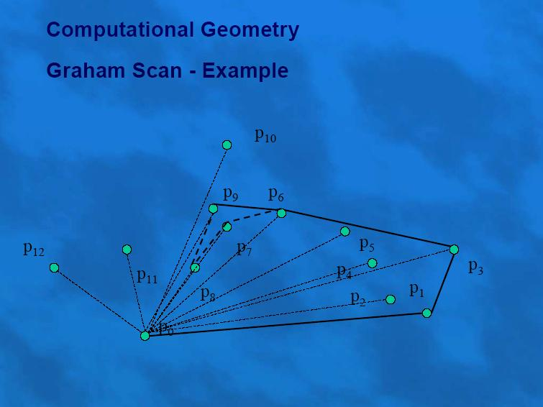

Slide 63
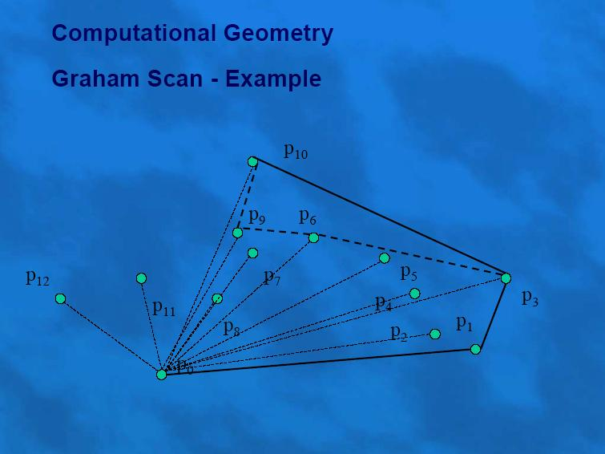

Slide 64
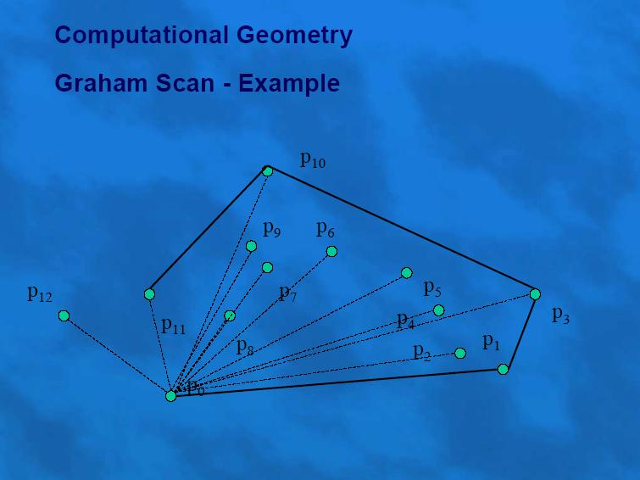

Slide 65
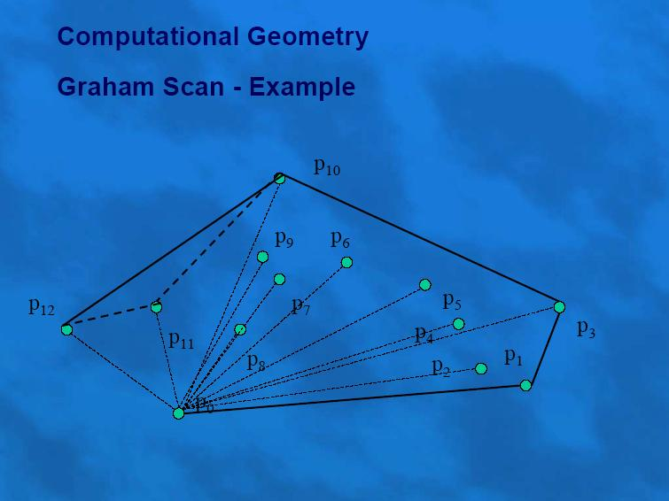

Slide 66


Slide 68
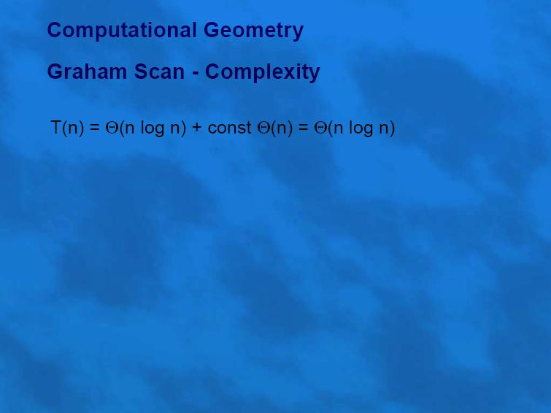

Slide 69


Slide 70


Slide 71
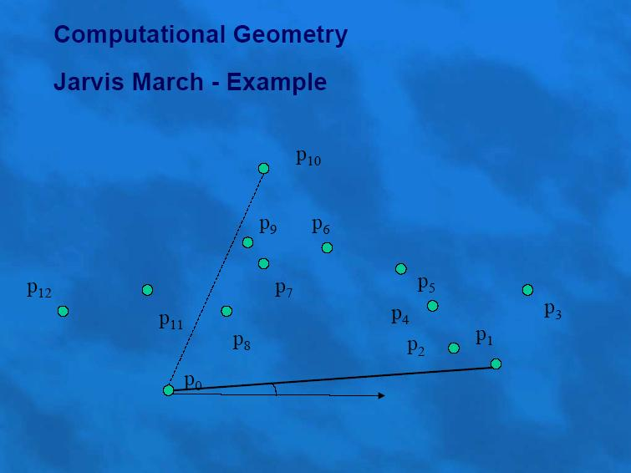

Slide 72
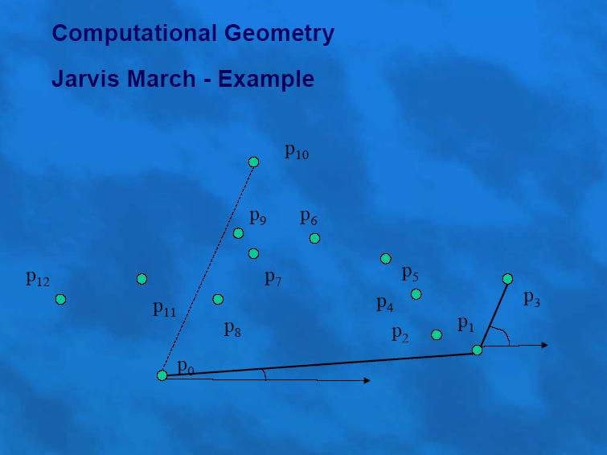

Slide 73
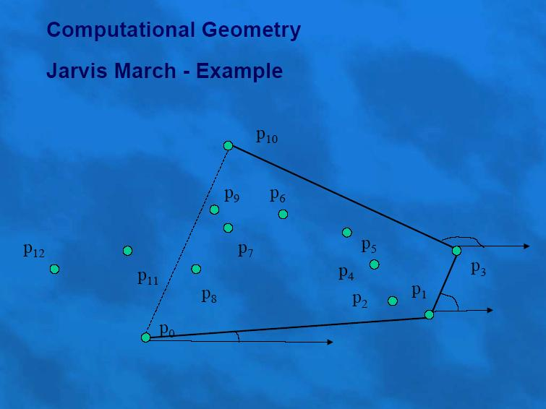

Slide 74
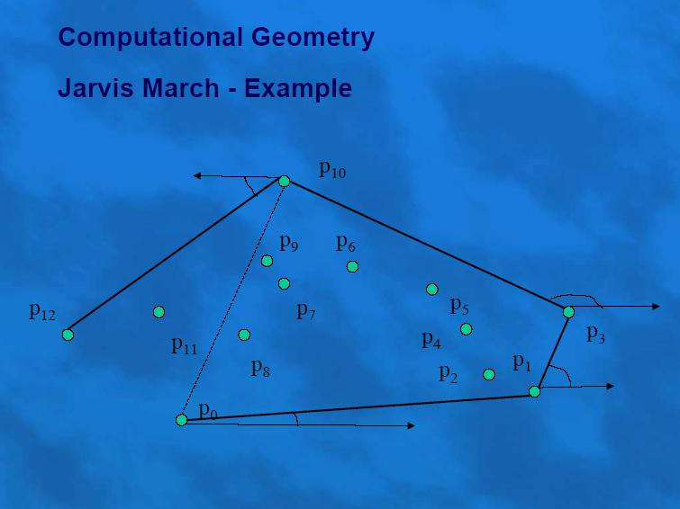

Slide 75
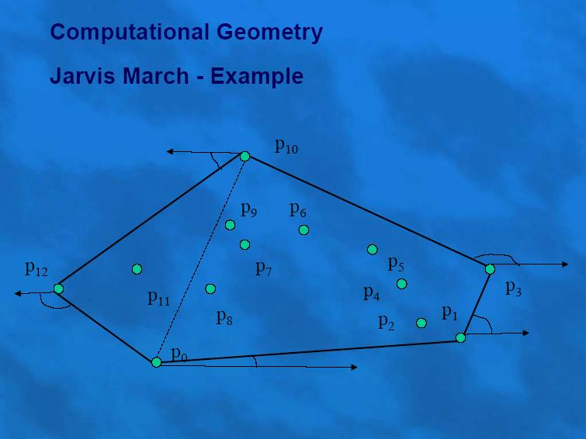

Slide 76
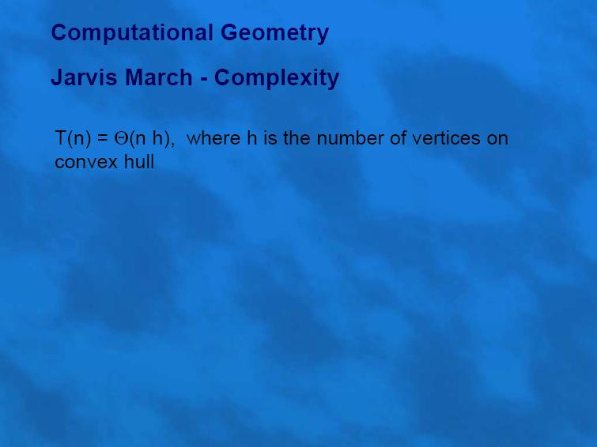

Slide 77
凸包模板：
//xiaoxia版
#include <stdio.h>
#include <math.h>
#include <stdlib.h>
typedef struct
{
double x;
double y;
}POINT;
POINT result[102];
//保存凸包上的点
POINT a[102];
int n,top;
double Distance(POINT p1,POINT p2) //两点间的距离
{
return sqrt((p1.x-p2.x)*(p1.x-p2.x) + (p1.y -p2.y)*(p1.y-p2.y));
}
double Multiply(POINT p1,POINT p2,POINT p3) //叉积
{
return ((p2.x-p1.x)*(p3.y-p1.y)-(p2.y-p1.y)*(p3.x-p1.x));
}

Slide 78
凸包模板：
int Compare(const void *p1,const void *p2)
{
POINT *p3,*p4;
double m;
p3=(POINT *)p1;
p4=(POINT *)p2;
m=Multiply(a[0],*p3,*p4) ;
if(m<0) return 1;
else if(m==0&& (Distance(a[0], *p3)
<Distance(a[0],*p4)))
return 1;
else return -1;
}
void Tubao(){
int i;
result[0].x=a[0].x;
result[0].y=a[0].y;
result[1].x=a[1].x;
result[1].y=a[1].y;
result[2].x=a[2].x;
result[2].y=a[2].y;
top=2;
for(i=3;i<=n;i++) {
while(Multiply(result[top-1],result[top],a[i])<=0 && top>2)
top--;
result[top+1].x=a[i].x;
result[top+1].y=a[i].y;
top++;
}}

Slide 79
凸包模板：
int main(){
int i,p;
double px,py,len,temp;
while(scanf("%d",&n)!=EOF,n) {
for(i=0;i<n;i++)
scanf("%lf%lf",&a[i].x,&a[i].y);
if(n==1) {
printf("0.00\n");
continue;
}
else if(n==2) {
printf("%.2lf\n",Distance(a[0],a[1]));
continue;
}
py=-1;
for(i=0;i<n;i++) {
if(py==-1 || a[i].y<py) {
px=a[i].x;
py=a[i].y;
p=i;
}
else if(a[i].y==py && a[i].x<px){
px=a[i].x;
py=a[i].y;
p=i;
} }
//swap(a[0],a[p])
temp=a[0].x; a[0].x=a[p].x;
a[p].x=temp; temp=a[0].y;
a[0].y=a[p].y; a[p].y=temp;

Slide 80
凸包模板：
qsort(&a[1],n-1,sizeof(double)*2,
Compare);
a[n].x=a[0].x;
a[n].y=a[0].y;
Tubao();
len=0.0;
for(i=0;i<top;i++)
len=len+Distance(result[i],result[i+1]);
printf("%.2lf\n",len);
}
return 0;
}

Slide 81
例：巨人与鬼
一组n个巨人正与n个鬼进行战斗,每个巨人的武器是一个质子炮, 它可以把一串质子流射中鬼而把鬼消灭。质子流沿直线行进,在击中鬼时就终止。巨人决定采取下述策略。他们寻找鬼配对,以形成n个巨人─鬼对。然后每个巨人同时向他选取的鬼射出一串质子流。我们知道,让质子流互相交叉是很危险的。因此巨人选择的配对方式应该使质子流都不会交叉。假定每个巨人和每个鬼的位置都是平面上的一个固定点,并且没有三个位置共线，求一种配对方案。

